Slide 1

Тестирования программного обеспечения

Slide 2
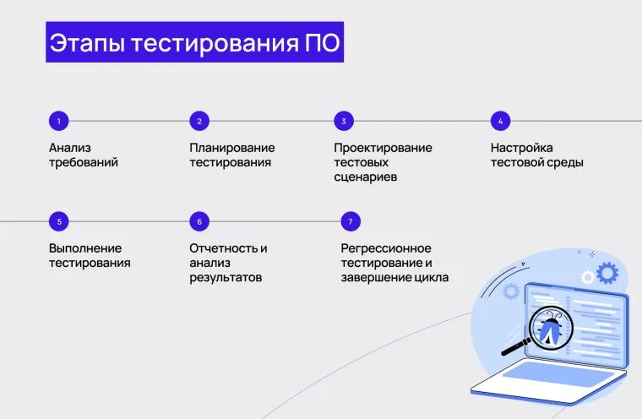
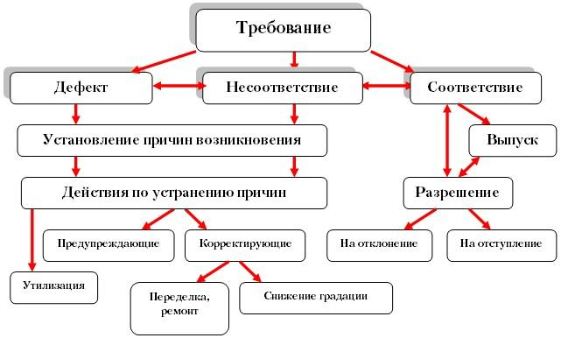
Суть и цели тестирования:
Цель тестирования — не создание абсолютно безошибочного продукта (теоретически невозможно), а максимизация качества путём раннего выявления критических дефектов
Тестирование ПО
Выявление дефектов

Slide 3
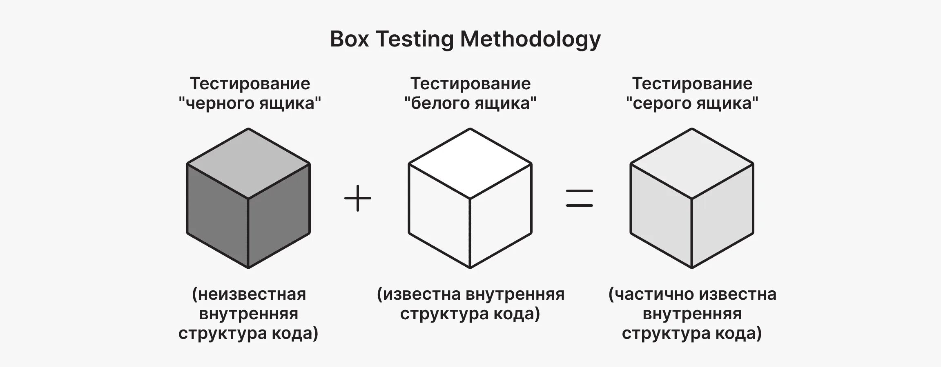
По знанию внутренней структуры системы:
Тип | Доступ к коду | Кто проводит | Фокус
Чёрный ящик (Black Box) | Нет | Тестировщики, пользователи | Поведение через интерфейсы, как у конечного пользователя
Белый ящик (White Box) | Полный | Разработчики | Структура кода, покрытие ветвлений, путей выполнения
Серый ящик (Gray Box) | Частичный | Тестировщики с техническими знаниями | Комбинация поведенческого и структурного подходов

Slide 4
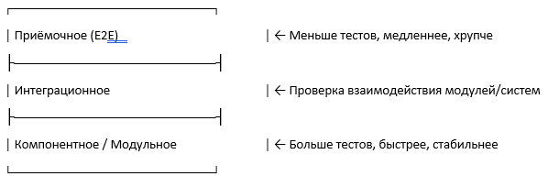
По объекту проверки:
Функциональное — «Что делает система?»
Нефункциональное — «Как система работает?»
Измеряемые характеристики качества:
Производительность (нагрузочное, стрессовое, объёмное тестирование)
Юзабилити и доступность (удобство использования, поддержка скринридеров)
Безопасность (пентестинг, сканирование уязвимостей)
Инсталляционное тестирование (установка/удаление/обновление)
Совместимость (браузеры, ОС, устройства)

Slide 5
Вид | Цель | Когда проводится | Особенности
Дымовое (Smoke) | Быстрая проверка критических путей: «Сборка стабильна?» | Сразу после сборки/развёртывания | Ограничен по времени; провал → остановка тестирования
Санитарное (Sanity) | Узкая проверка конкретной функции после исправления бага | После точечных правок | Подмножество регрессионного; часто ручное
Тестирование новых функций | Проверка корректности новой/изменённой функциональности | После добавления фичи | Фокус на позитивных и негативных сценариях
Регрессионное | Проверка, что изменения не сломали существующую функциональность | После исправления багов, добавления фич, изменения конфигурации, перед релизом | Часто автоматизируется; может быть полным или выборочным
Приёмочное (Acceptance) | Подтверждение готовности к внедрению | На финальной стадии разработки | Проводится заказчиком по утверждённому плану
Эксплуатационное | Тестирование в процессе использования продукта | После релиза | Выявление проблем в реальных условиях

Slide 6
По субъекту тестирования:
Альфа-тестирование
Бета-тестирование
По степени автоматизации:
Тип | Описание | Плюсы | Минусы
Ручное | Выполнение тест-кейсов человеком | Гибкость, подходит для исследовательского тестирования и юзабилити | Медленно, подвержено человеческому фактору
Автоматизированное | Запуск скриптов через инструменты (Selenium, Playwright) | Быстро, повторяемо, идеально для регрессии | Высокие первоначальные затраты, требует обновления при изменениях UI
Полуавтоматизированное | Гибрид: часть действий автоматизирована, часть — ручная | Баланс скорости и гибкости | Требует координации процессов
По критерию «позитивности» сценариев
Позитивное
Негативное

Slide 7
Регрессионное тестирование
Тип | Описание | Когда применяется
Полный регресс | Запуск всего набора тестов | Перед релизом, после крупных изменений архитектуры
Выборочный регресс | Тестирование только затронутых модулей и их окружения | После небольших правок, в рамках CI/CD
Повторное тестирование (Re-test) | Повторная проверка конкретного бага после исправления | После закрытия дефекта (не путать с регрессией!)
⚙️ Особенности
Часто автоматизируется — из-за необходимости частого повторения в CI/CD пайплайнах
Требует актуального набора тестовых сценариев и поддержки тестовой документации
Эффективность зависит от покрытия критических бизнес-сценариев
В современных практиках запускается автоматически при каждом коммите в ветку разработки

Slide 8
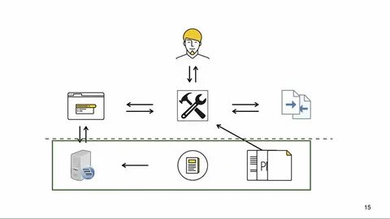
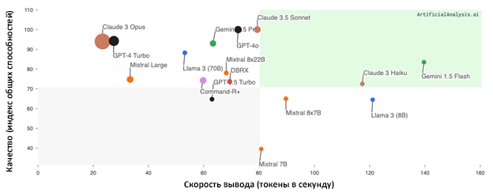
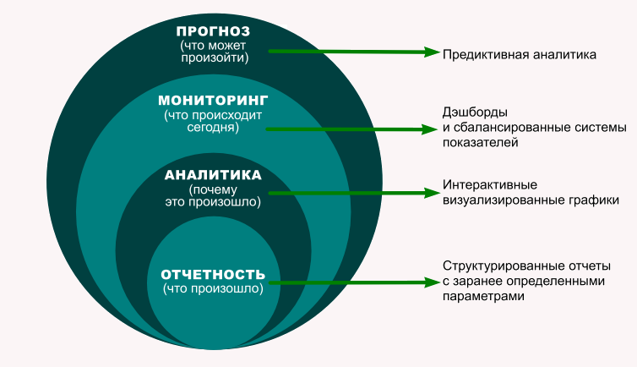
Современные тенденции в тестировании
Визуальное тестирование
Самовосстанавливающиеся тесты
Прогнозная аналитика

Slide 9
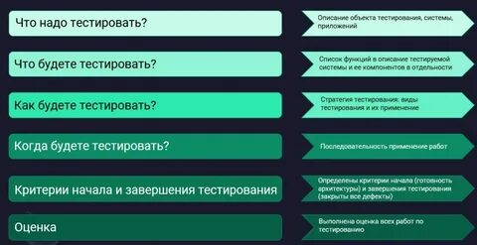
Формирование тестовой стратегии
Фактор | Влияние на стратегию
Тип продукта | Веб → кросс-браузерное; Мобильное → тестирование на реальных устройствах; Финтех → акцент на безопасности
Бизнес-риски | Критичные дефекты (расчёт денег) → максимальное покрытие регрессией
Ресурсы | Ограниченный бюджет → фокус на ручном тестировании критических путей
Стадия разработки | Ранние этапы → исследовательское тестирование; Зрелый продукт → автоматизированная регрессия
Технологический стек | Выбор инструментов под стек (Playwright для веб, Appium для мобильных)

